Slide 1


Английский, который работает: от учебников, к реальной коммуникации
Двуреченская Екатерина Сергеевна
Учитель английского языка ГБОУ СОШ №1 «ОЦ» с.Борское

Slide 2
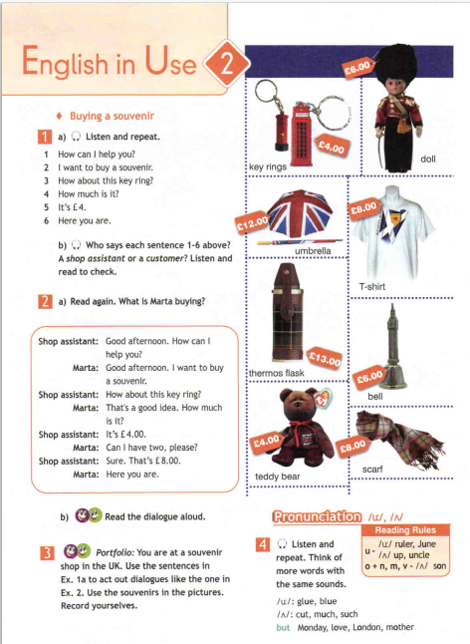

Slide 3
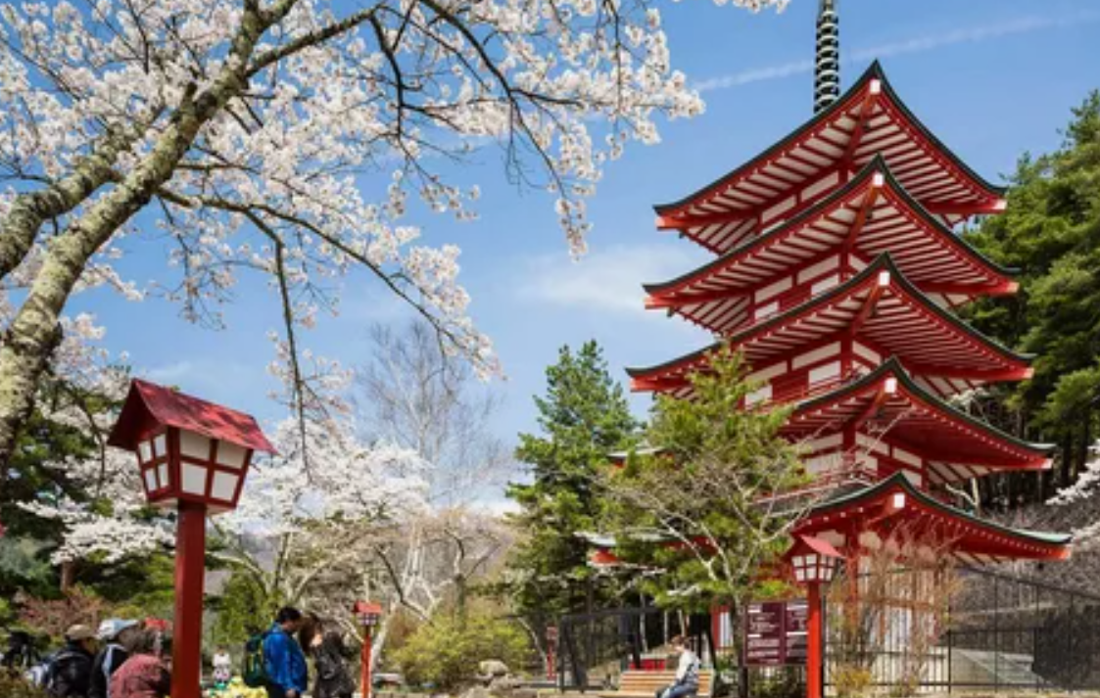
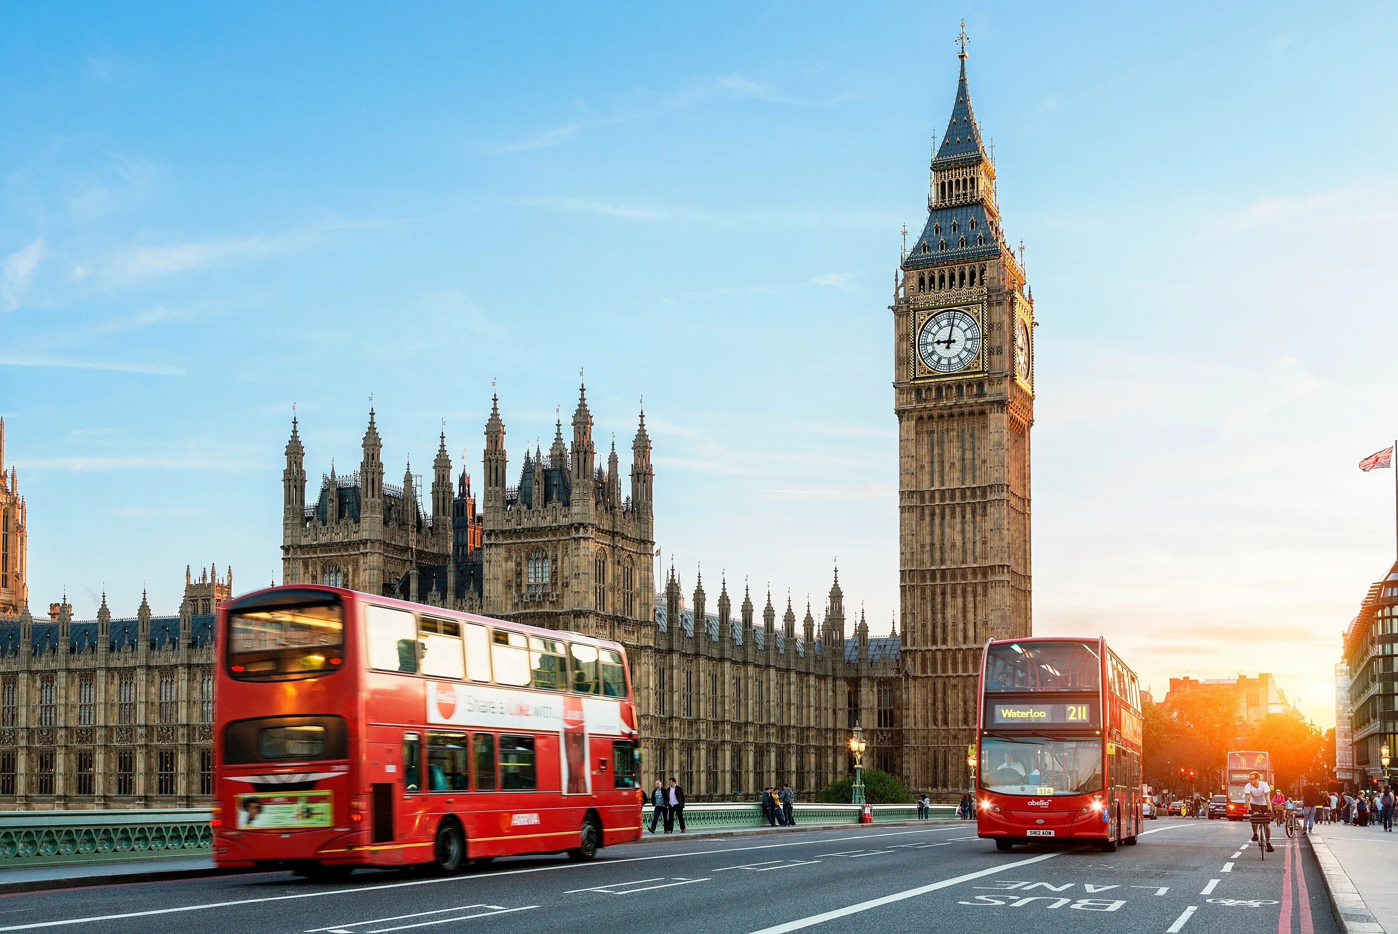
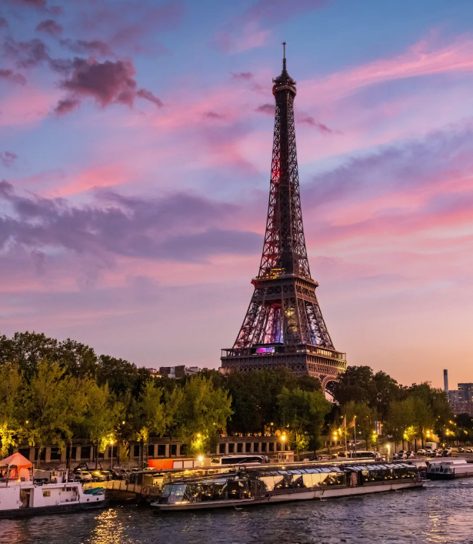
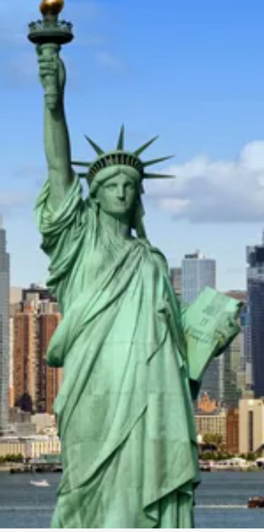
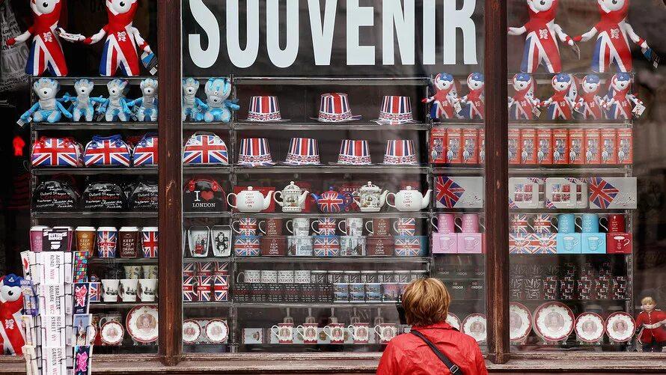
Warm-up
Teacher: "Good morning, everyone! Imagine you are not in our classroom. You are here: [показывает изображение Биг-Бена / Тауэрского моста]. Where are you? That's right, you're in The UK/The USA/France/Japan etc! You've had a great time walking around the city, taking photos. Now, it's your last day. You need one very important thing... A souvenir."
01

Slide 4
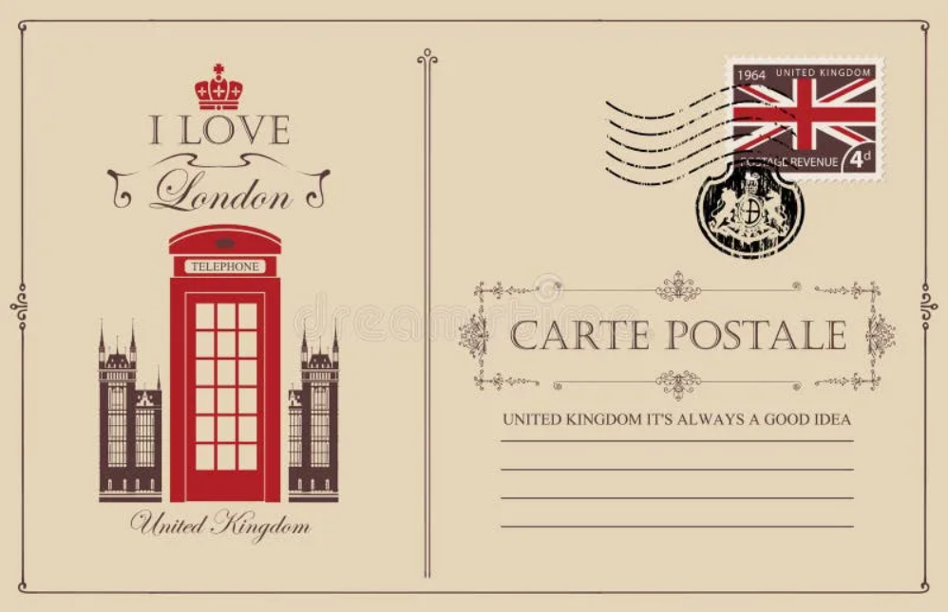
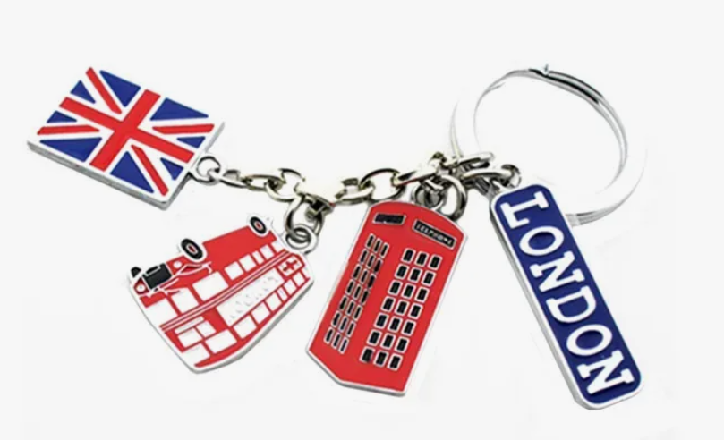
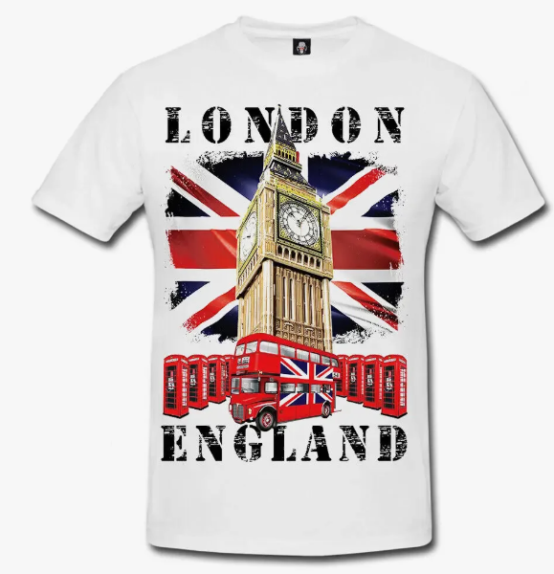
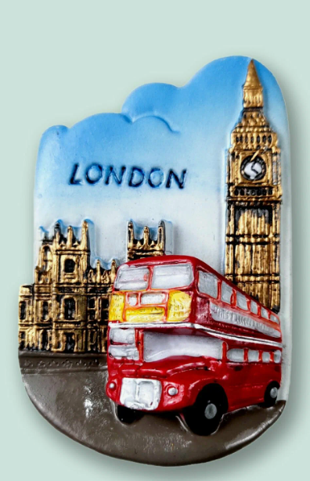
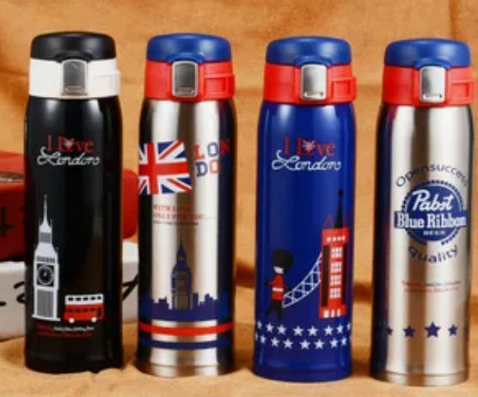

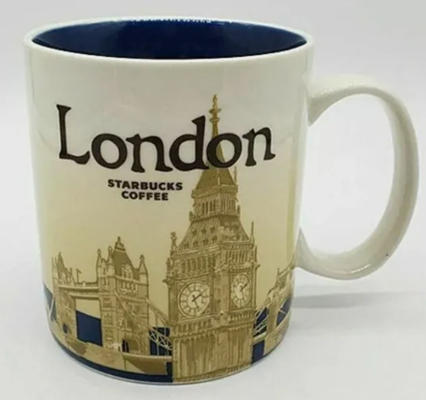
02
Brainstorming "My Perfect Souvenir"
Teacher: "Okay, let's think. What can you buy as a souvenir ? (на доске скрыты изображения сувениров, если дети назвали этот предмет, учитель переворачивает)

Slide 5
Personalization "What would you choose?»
Teacher: "Great list! Now, think personally. What would you choose for yourself? And what would you choose for your best friend or mother?"
(Учитель обращается к 3-4 ученикам с короткими вопросами):
"Anna, what souvenir would you like for yourself? A key ring or a T-shirt?»
"Maxim, and for your mother? A magnet or a postcard?
"Olga, what is the most interesting souvenir for you from our list?"

Slide 6
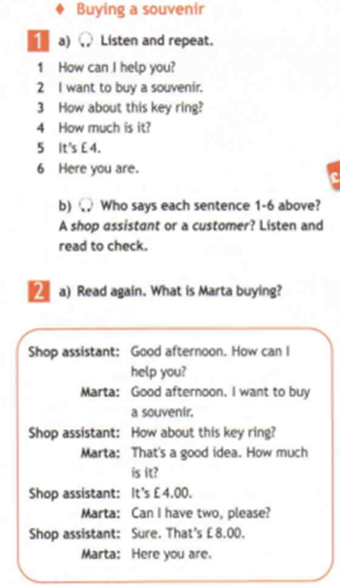
Дети слушают фразы. Повторяют за диктором и сразу распределяют фразы на две колонки:
Продавец/Покупатель, которые заранее были у них на парте. Слушаем текст. Проверяем фронтально.
Читаем по ролям. Отвечаем на вопросы.
What is Marta buying?
How much is it?
How many key rings is Marta buying?
What*s in total?

Slide 7
Фраза: "No, thank you. I don't like it.»
Фраза: "It's too expensive. I have only £5» - слишком дорого. У меня только 5.
Вы подготавливаете парты, как сувенирный лавки разных стран. Раздаете детям их роли. Они самостоятельно распределяются по парам и ролям в «нужную страну»
Дайте детям карточки, с помощью которых они смогут отказаться от предложенного сувенира или поторговаться.
You are a tourist in London. You want to buy a classic London souvenir.
You are a tourist in France You want to buy a classic Paris souvenir.
You are a shop assistant at the souvenir shop in London. You need to sell your souvenirs
Etc

Slide 8


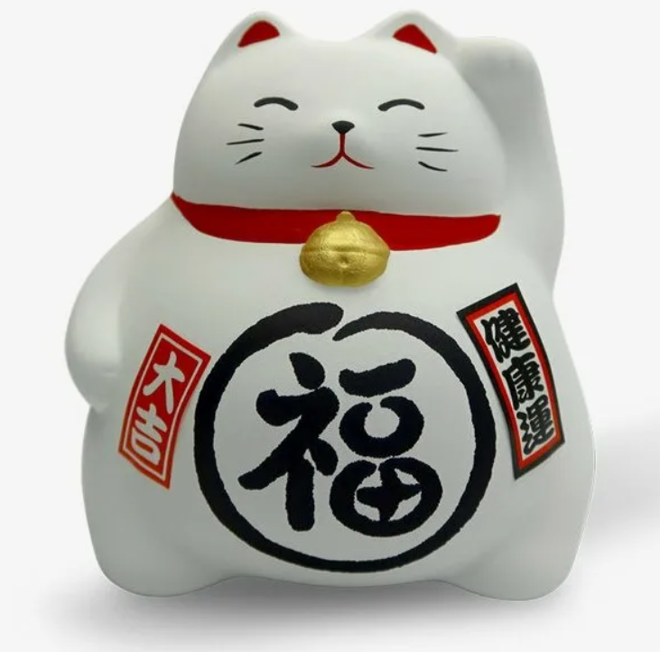
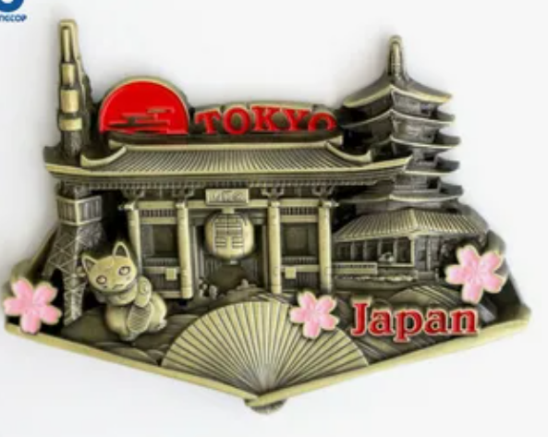
Maneki-neko
(Lucky cat)

Slide 9
Country
Shop assistant
Customer
Souvenir
Total

Slide 10
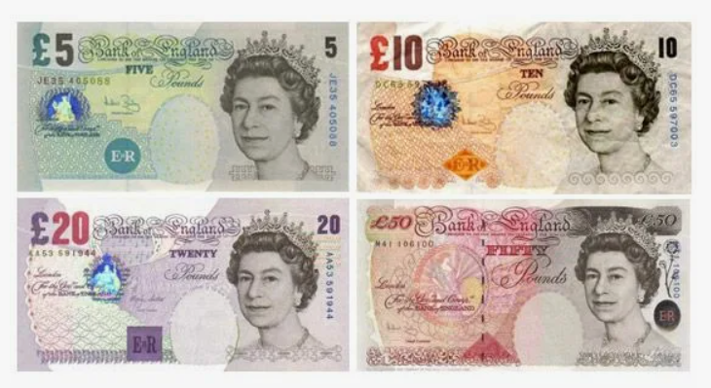

Slide 11
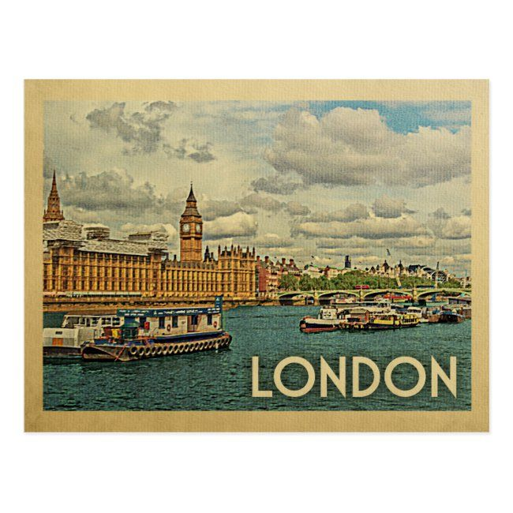

Slide 12
Today I was in _____________
My favourite souvenir is __________________________
Today at the English lesson I visited a souvenir shop!
Now I can...
Say what I want to buy.
Ask about the price.
Pay for my souvenir
Say that it's too expensive.
My favourite phrase was _____________
My name is _________________

Slide 13
Английский, который работает: от учебников, к реальной коммуникации
Двуреченская Екатерина Сергеевна
Учитель английского языка ГБОУ СОШ №1 «ОЦ» с.Борское

